Slide 1



GitHub Copilot 1-Hour 深度实战
汇报人：Kimi
时间：2025.05

Slide 2



Contents
目录
01
02
03
LLM & AI Coding 现状
安装 & 配置
快捷键速查表
04
05
06
基础能力 Demo
高阶技巧
@/# 命令大全

Slide 3
Contents
目录
01
02
03
避坑指南
安全审查闭环
实际项目演示
04
05
06
React复杂场景
最佳实践速记
互动练习

Slide 4

Contents
目录
01
Q&A
02
作业 & 预告

Slide 5
01
LLM & AI Coding 现状

Slide 6



代码生成与优化
02
01
Copilot独特优势
03
GitHub Copilot融合GPT-4 Turbo与实时上下文感知技术，精准理解代码上下文，生成贴合需求的代码，与仅依赖文本输入的ChatGPT、语言栈有限的CodeWhisper形成鲜明对比。
代码生成全景
工具对比分析
2025年LLM在代码生成领域大放异彩，涵盖代码生成、补全、解释、优化等多方面，为开发者提供全方位辅助，极大提升开发效率。
对比ChatGPT无IDE上下文感知、CodeWhisper语言栈少的局限，Copilot凭借实时上下文感知脱颖而出，精准生成代码，减少人工修改，提升开发体验。

Slide 7
02
安装 & 配置

Slide 8
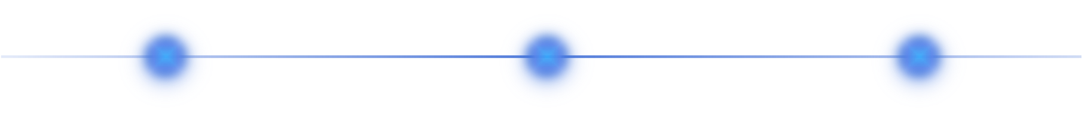
安装流程详解
01
02
03
插件安装与登录
关键设置调整
网络问题排查
安装VS Code插件0.18+版本，登录GitHub账号，完成组织License校验，确保Copilot服务正常激活，开启智能编程之旅。
在Settings中，重点修改两项设置：启用Inline Suggestions，实时查看代码建议；开启Auto-Completions，自动补全代码片段，提升输入效率。
现场演示安装过程，指导观众自检，针对网络问题，提供30秒快速排查方法，确保安装顺利进行，让每位观众都能顺利使用。

Slide 9
03
快捷键速查表

Slide 10


常用快捷键介绍
代码补全快捷键
01
Tab键快速接受代码补全建议，Esc键取消当前补全，Alt+[和Alt+]用于前后切换补全选项，提升代码输入流畅度。
功能快捷键
⌘+I快速调用Copilot功能，Ctrl+Shift+Alt+L进行代码格式化，掌握这些快捷键，能高效利用Copilot，提高开发效率。
02
快捷键实操练习
03
发放PDF Cheat Sheet，现场带领观众依次敲击快捷键，加深记忆，确保每位观众都能熟练掌握并运用到实际开发中。

Slide 11
04
基础能力 Demo

Slide 12


代码补全演示
03
02
错误检测展示
01
故意在代码中少写括号，观察Copilot如何快速检测并提示错误，帮助开发者及时修正，减少调试时间。
注释转代码实践
Python requests补全
输入React计数器的注释，Copilot自动将其转换为完整代码，体现从需求描述到代码实现的高效转化，提升开发速度。
演示在Python中使用requests库时，Copilot如何根据上下文快速补全代码，展示其精准补全能力，节省手动输入时间。

Slide 13
05
高阶技巧

Slide 14



精准注释对比
01
对比模糊注释与精确注释下Copilot生成代码的差异，展示精确注释能引导生成更符合需求、质量更高的代码，强调注释重要性。
精准注释与分块生成
分块生成实践
02
以Django CRUD为例，通过分段注释，让Copilot分块生成代码，便于理解和管理复杂功能，提高开发效率。
上下文利用技巧
03
使用@workspace指令，快速定位并调用项目中的函数，展示Copilot对项目上下文的深度理解和高效利用，简化代码查找过程。

Slide 15
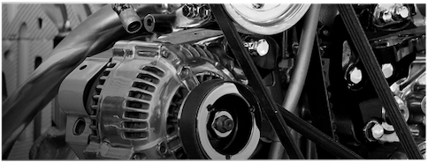


测试与解释功能
行级注释解释
01
使用/explain指令，为代码添加行级注释，详细解释代码逻辑，方便团队协作和代码维护，降低理解成本。
03
测试代码生成
实时功能演示
输入#selection指令，结合/tests命令，让Copilot自动生成测试代码，实现快速测试，提升代码质量。
提前录好GIF放PPT，现场再实时运行@workspace搜索，对比演示效果，让观众直观感受Copilot的强大功能。
02

Slide 16
06
@/# 命令大全

Slide 17


@命令详解
@workspace应用
@workspace指令可快速定位项目中的文件和符号，如查找UserService，提升代码查找效率，减少手动搜索时间。
01
@file功能
使用@file指令，快速定位并打开指定文件，方便在项目中快速切换文件，提高开发效率。
02
@recent与@symbol
@recent指令快速访问最近编辑的文件，@symbol定位文件中的符号，这些指令组合使用，能极大提升开发过程中的文件和代码定位速度。
03

Slide 18
#命令应用
#selection与#terminalLastCommand
01
#selection指令查看选中代码片段，#terminalLastCommand查看终端最后一条命令的输出，这些指令为代码审查和调试提供便利。
03
#codebase与#file
命令查询示例
#codebase指令查看整个代码库的代码，#file查看指定文件代码，帮助开发者快速了解项目结构和代码内容。
现场展示使用@symbol指令查询UserService的示例，结合表格展示所有@/#命令，让观众快速掌握并应用到实际开发中。
02

Slide 19
07
避坑指南

Slide 20

代码质量保障
人工审查结合工具
忽略代码跳过
强调人工审查代码的重要性，结合SonarQube/Snyk等工具，全面检查代码质量，避免因依赖AI生成代码而忽视潜在问题。
使用// Copilot: ignore注释，跳过特定代码片段，避免AI生成不必要的代码，保持代码的简洁性和可读性。
性能优化设置
团队踩坑案例
调整editor.quickSuggestions延迟设置，优化Copilot性能，减少对开发效率的影响，确保开发过程流畅。
列举团队在使用Copilot过程中踩过的3个坑，如代码质量、性能问题等，提供commit链接，让观众引以为戒，避免重复犯错。

Slide 21
08
安全审查闭环

Slide 22


安全审查工具
01
02
03
04
/security-review命令
GitHub Actions集成
手动审查重点
安全审查演示
使用Claude的/security-review命令，快速扫描代码中的安全漏洞，如HTTPS、Token、XSS等，及时发现并修复问题。
配置GitHub Actions自动扫描PR，实现安全审查自动化，确保代码在合并前符合安全标准，保障项目安全。
手动审查时重点关注HTTPS配置、Token管理、XSS防护等关键安全点，结合自动化工具和人工审查，构建完善的安全审查闭环。
现场运行/security-review命令，展示生成的PDF报告，让观众直观了解安全审查结果，提升安全意识。

Slide 23
09
实际项目演示

Slide 24

Flask API原型开发
注释驱动开发
代码重构优化
展示如何通过注释驱动开发Flask API原型，利用Copilot快速生成代码，实现功能开发，提高开发效率。
使用/refactor指令重构长函数，优化代码结构，提升代码可读性和可维护性，展示Copilot在代码优化方面的强大能力。
01
02
场景切换与总结
跨语言转换实践
04
03
演示Python代码转换为JS代码的过程，借助Copilot实现跨语言转换，解决多语言项目开发中的难题，拓展开发场景。
3个场景各展示3分钟，留1分钟切换，总结实际项目中Copilot的应用价值，让观众了解其在复杂项目中的高效表现。

Slide 25
10
React复杂场景

Slide 26

高级模板应用
虚拟列表优化
代码托管与演示
使用react-window实现虚拟列表，优化列表渲染性能，通过Copilot快速生成相关代码，解决大数据量渲染问题，提升用户体验。
将代码托管到GitHub Codespaces，现场一键打开，方便观众查看和学习，直观感受Copilot在复杂前端项目中的应用效果。
02
04
Context与Reducer结合
动态表单生成
展示在React项目中，如何结合Context和Reducer以及TS模板，快速搭建复杂组件架构，利用Copilot生成高质量代码，提升开发效率。
根据JSON Schema自动生成动态表单UI，借助Copilot实现从数据结构到UI界面的快速转换，简化开发流程，提高开发速度。
01
03

Slide 27
11
最佳实践速记

Slide 28
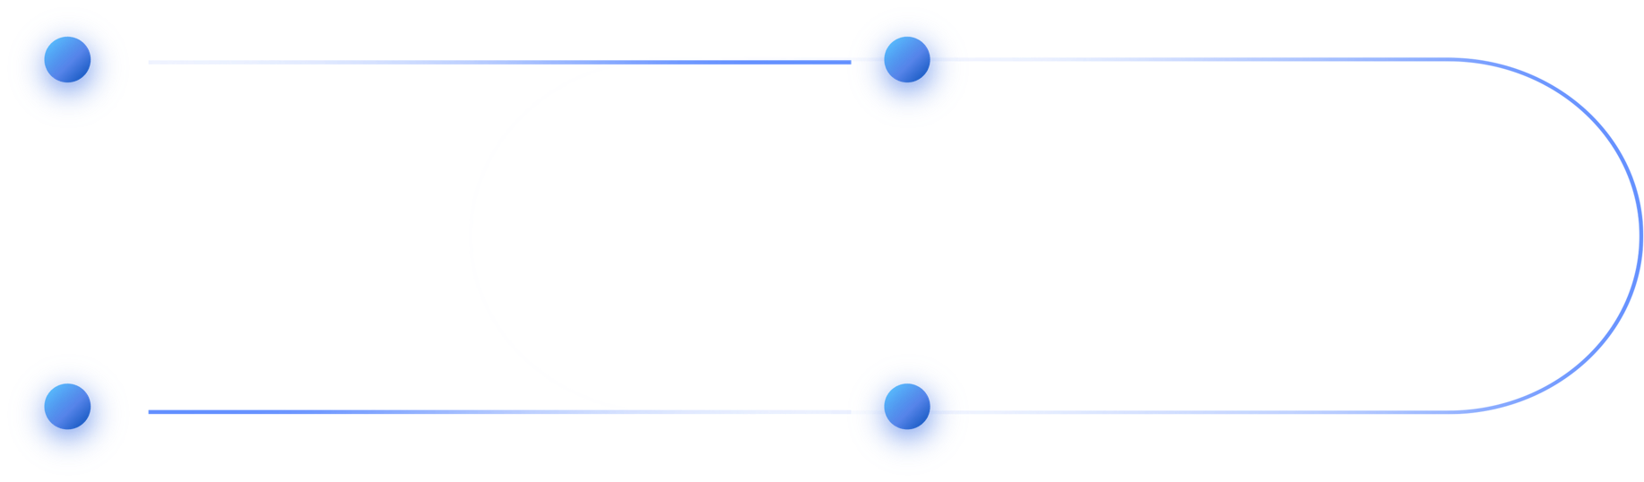
实践要点总结
详细注释
共享提示词库
强调详细注释的重要性，通过精确的注释引导Copilot生成高质量代码，方便团队协作和代码维护。
建立共享的提示词库，团队成员可复用优质提示词，提高代码生成质量，促进团队协作和知识共享。
Ctrl+I Chat交互
避免直接提交
利用Ctrl+I快捷键与Copilot进行Chat交互，快速获取代码建议和解决方案，提升开发效率。
避免直接将AI生成的代码提交到生产环境，需人工审查和测试，确保代码质量。

Slide 29
实践要点总结
02
01
注重测试环节
03
不要忽略测试环节，AI生成代码也需要充分测试，确保其稳定性和可靠性。
涉密逻辑处理
实践要点图示
涉密逻辑不能完全依赖AI生成，需人工严格把控，防止敏感信息泄露。
用一页图总结最佳实践要点，方便观众散场前快速拍照记录，便于后续学习和应用。

Slide 30
12
互动练习

Slide 31
任务布置与执行
03
02
奖品激励
01
为获胜小组送上贴纸，增加互动趣味性，营造积极的学习氛围。
分组竞赛
斐波那契函数生成
分组进行2分钟比拼，最快完成且结果准确的小组获胜，激发观众参与热情，加深对知识点的理解和应用。
布置任务：生成斐波那契函数，比较不同注释下Copilot生成的结果，让观众亲身体验注释对代码生成的影响。

Slide 32
13
Q&A

Slide 33
问题解答
01
02
03
高频问题准备
现场问题收集
资源分享
提前准备3个高频问题，涵盖Copilot使用、功能优化、安全审查等方面，确保能快速准确回答。
现场收集观众提问，实时解答，针对个性问题提供详细解答，针对共性问题进行总结分享，确保每位观众的疑问都能得到解决。
结束后提供二维码进群，附送完整示例仓库链接，方便观众后续学习和交流，拓展学习渠道。

Slide 34
14
作业 & 预告

Slide 35


作业布置
README重写
布置作业：使用/explain指令重写项目README文件，并提交PR，让观众在实践中巩固所学知识，提升应用能力。
进阶课程预告
预告两周后《Copilot Workspace 进阶》课程，激发观众持续学习兴趣，引导他们深入探索Copilot的更多高级功能和应用场景。

Slide 36

Thank you.
感谢您的观看
汇报人：Kimi
时间：2025.05

